Slide 1
Aktivity Pedagogické fakulty UP k podpoře polytechnické výchovy na SŠ
doc. PhDr. Hana Marešová, Ph.D.

Slide 2


Místní akční plány ve vzdělávání (MAP)
http://map.olomouc.eu/
Prioritní oblast rozvoje 4:
Uplatnitelnost absolventů na současném trhu práce
Strategický cíl 4.1 – Podpora polytechnického vzdělávání dětí a žáků
Specifický cíl 4.1.1 Rozvoj kompetencí dětí a oborových a didaktických kompetencí pedagogických pracovníků mateřských škol v oblasti polytechnické výchovy
Specifický cíl 4.1.2 Rozvoj kompetencí žáků a oborových a didaktických kompetencí pedagogických pracovníků základních škol v oblasti polytechnické výchovy
Specifický cíl 4.1.3 Zvýšení zájmu o vzdělávání v technických oborech
Specifický cíl 4.1.4 Podpora spolupráce mateřských, základních a středních škol v oblasti polytechnické výchovy (sdílené dílny)
Specifický cíl 4.1.5 Podpora spolupráce škol a zaměstnavatelů v regionu
Specifický cíl 4.1.6 Podpora aktivit neformálního vzdělávání v oblasti polytechnické výchovy

Slide 3


Koncepční podpora technických a přírodovědných oborů
Vzdělávací kancelář ESERO – Evropská vesmírná agentura (ESA)
CIV PdF UP – koordinátor ESERO pro Moravu
podpora STEM předmětů – kurzy/workshopy pro pedagogy, projektové aktivity, soutěže pro žáky ZŠ

Slide 4
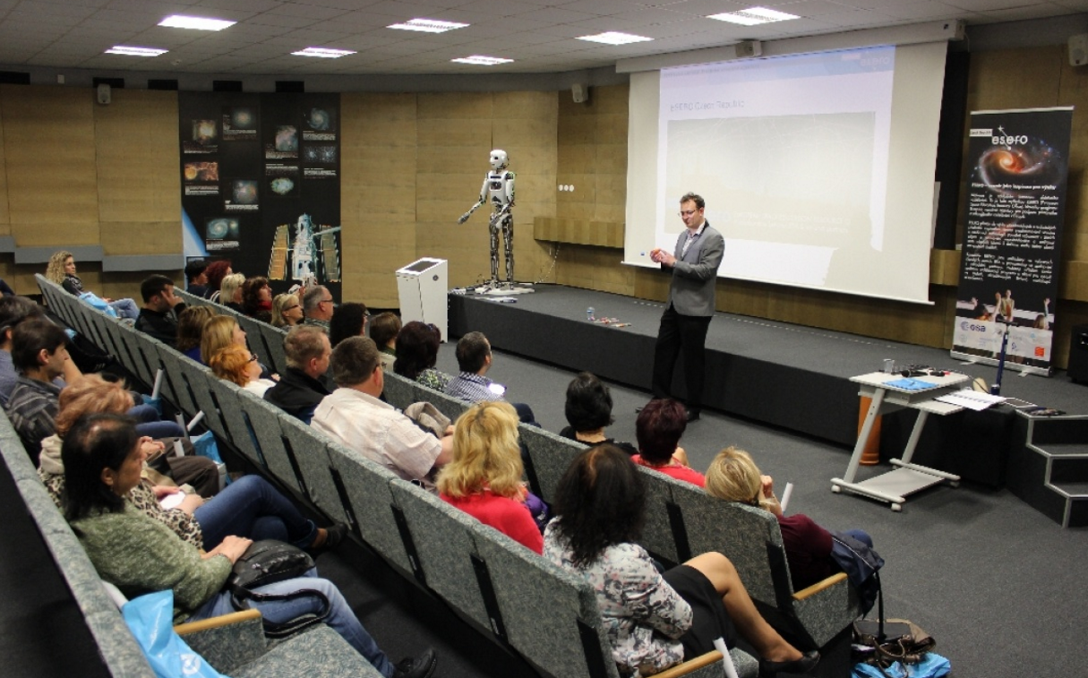
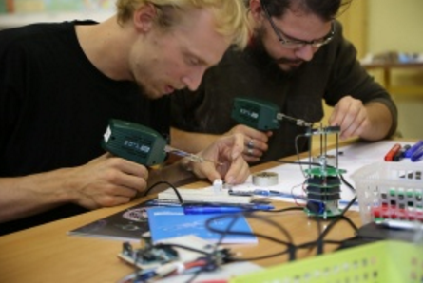
Vzdělávací aktivity ESERO –
podpora primárního vzdělávání v Evropě, realizovaný sekcí ESA Education prostřednictvím sítě 10 institucí vybraných z různých členských zemí ESA
portfolio výukových programů STEM (sdílených napříč Evropou)
MŠMT akreditovaná výuka pedagogů

Slide 5
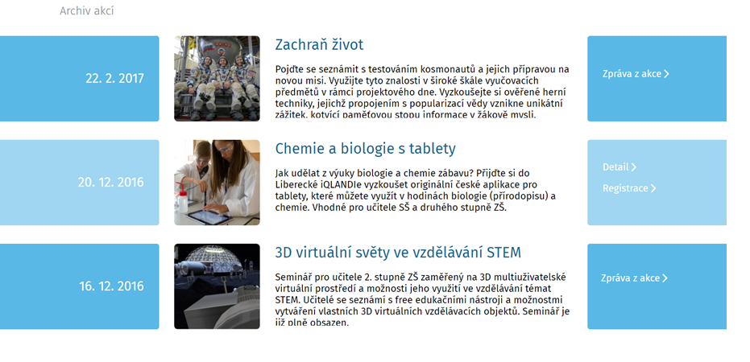
MŠMT akreditované kurzy

Slide 6
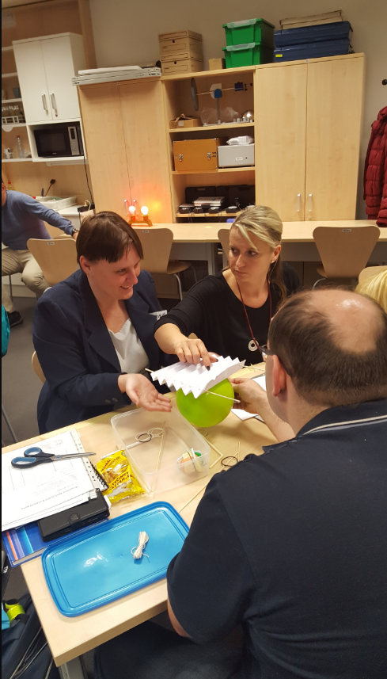

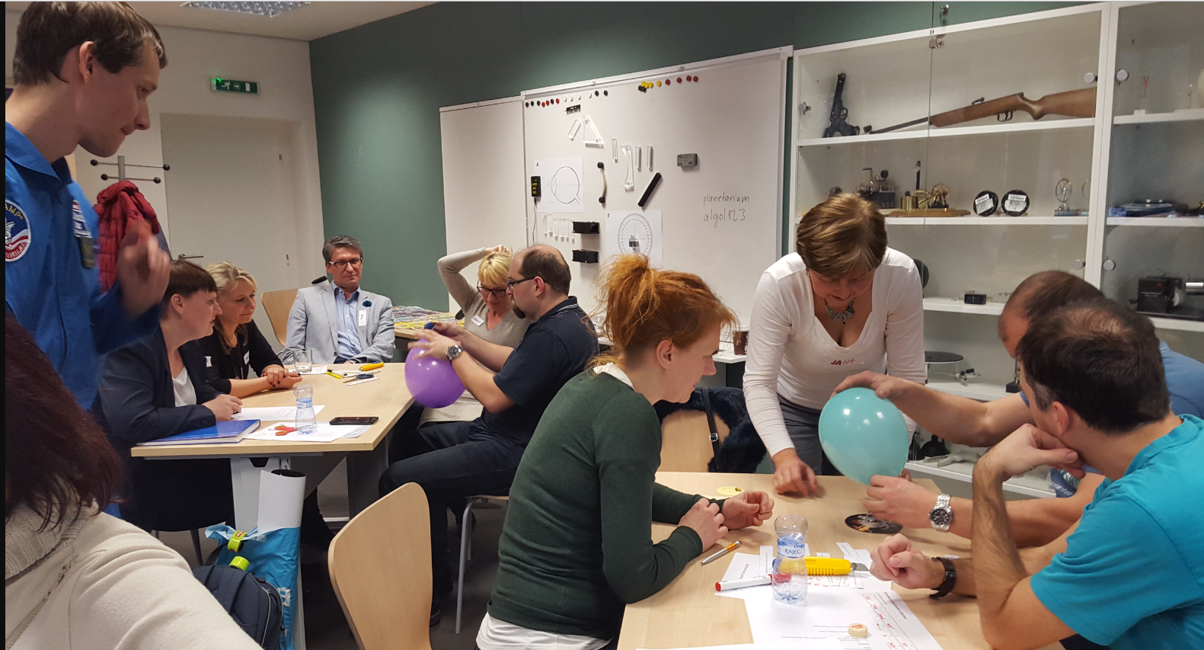
MŠMT akreditované kurzy

Slide 7
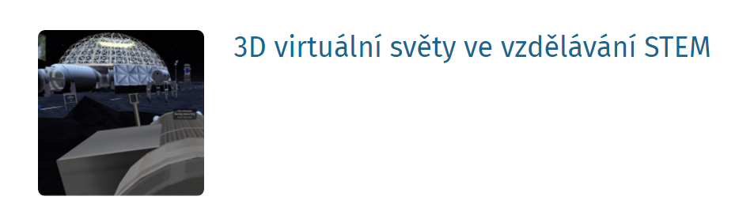
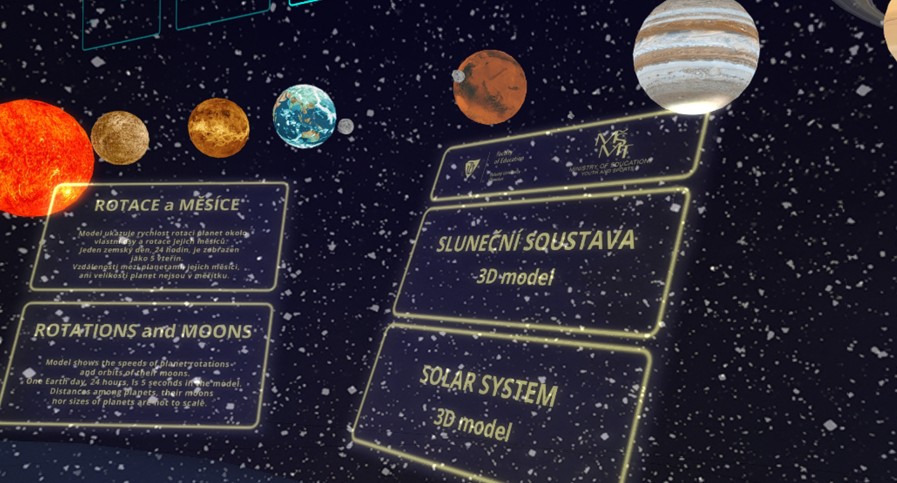
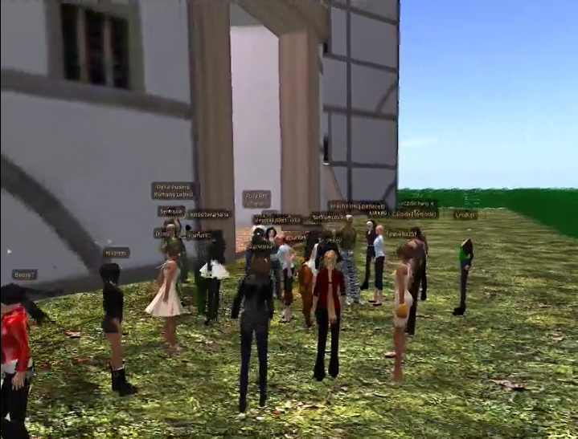
MŠMT akreditované kurzy

Slide 8
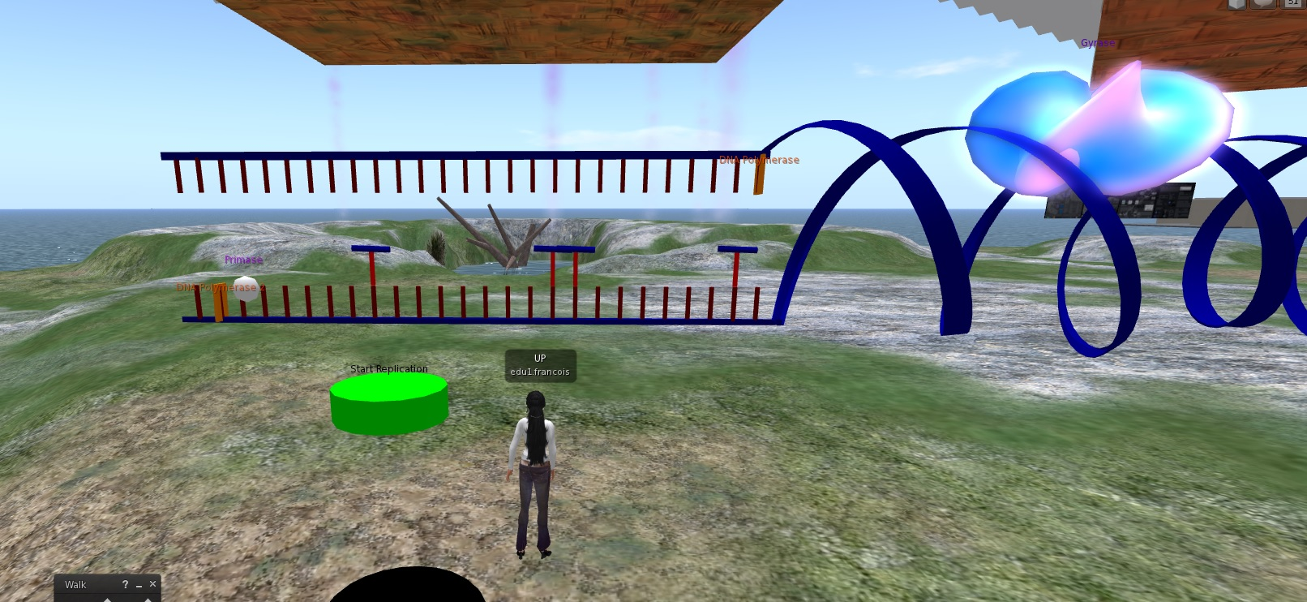
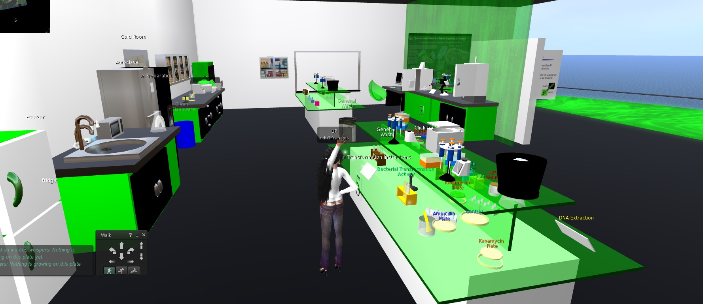
MŠMT akreditované kurzy

Slide 9
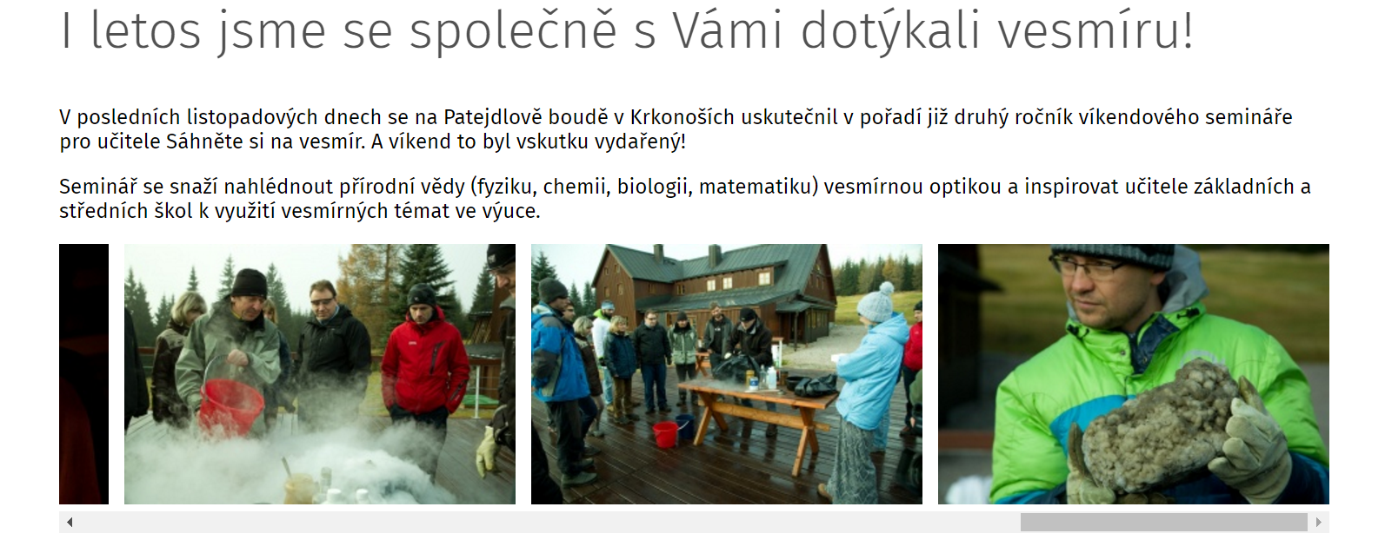
Vzdělávací aktivity ESERO – víkendové semináře pro učitele

Slide 10
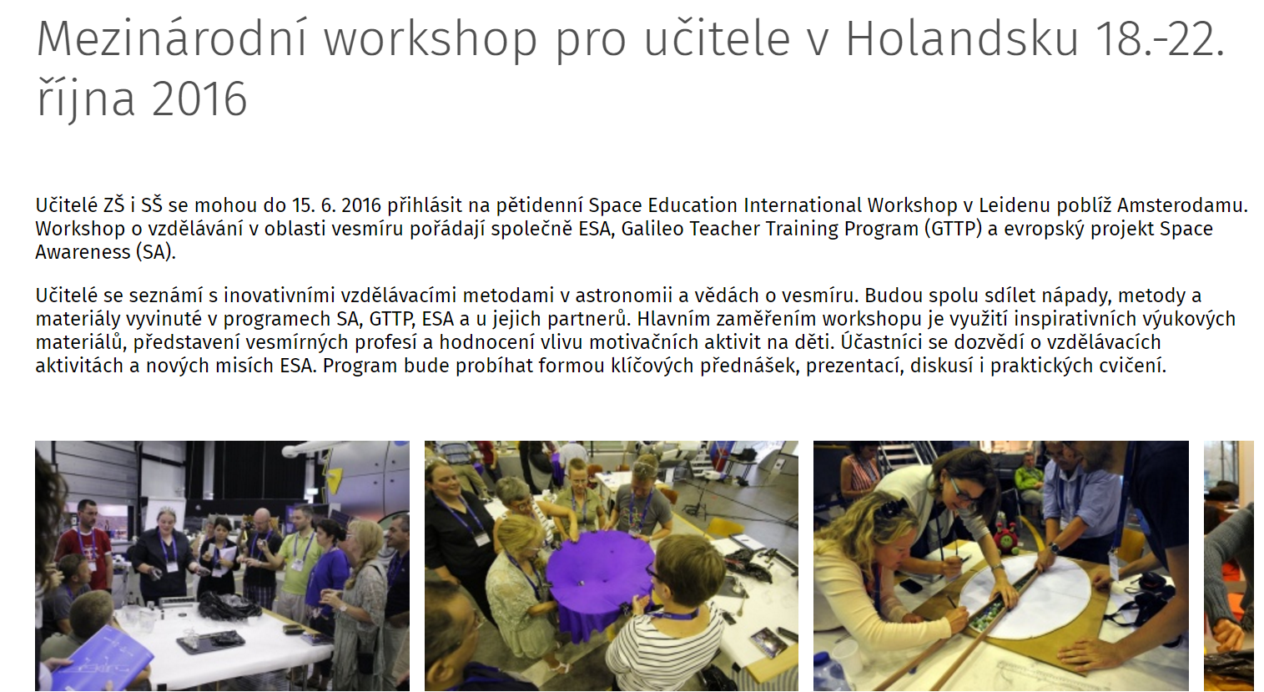
Vzdělávací aktivity ESERO – mezinárodní workshopy

Slide 11
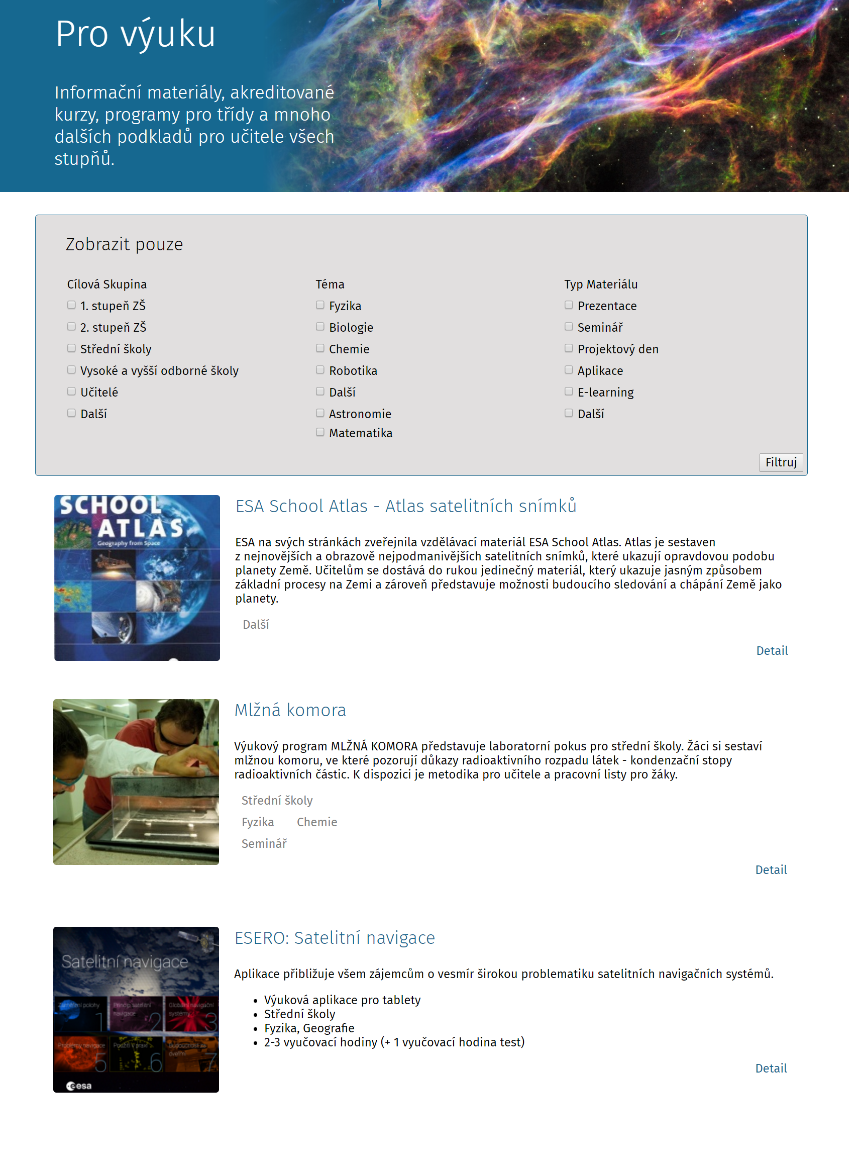
Výukové materiály pro učitele
http://esero.scientica.cz/education

Slide 12
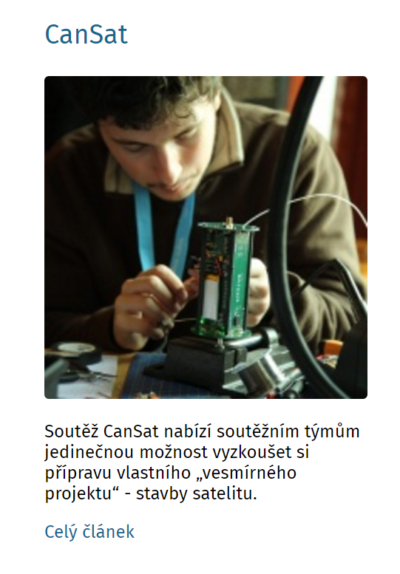
Popularizační aktivity ESERO – soutěž pro SŠ
Pro 4-6 studentů SŠ ve věku 14-19 let a 1 pedagoga
Úkolem je vyrobit družici, změřit předem určená data pro analýzu po vynesení nosičem do kilometrové výšky a data analyzovat a prezentovat odborné porotě
Semifinále, národní finále, mezinárodní kolo

Slide 13
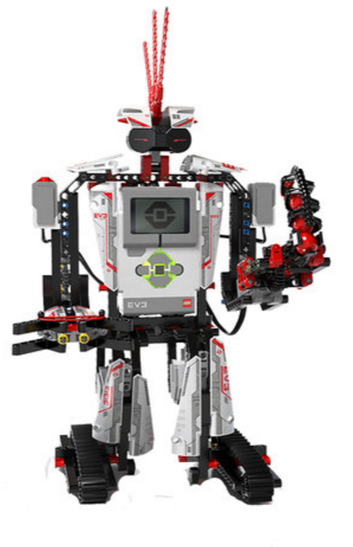
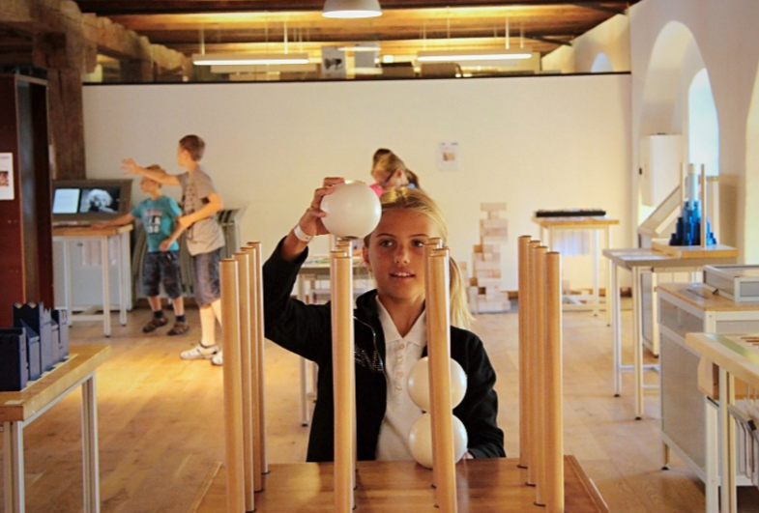
Popularizační aktivity ESERO –
Pevnost poznání UP
Stálá expozice ESERO
Lego-robotika
3D multiuživatelská virtuální prostředí
Oculus Rift
AFO 2017

Slide 14
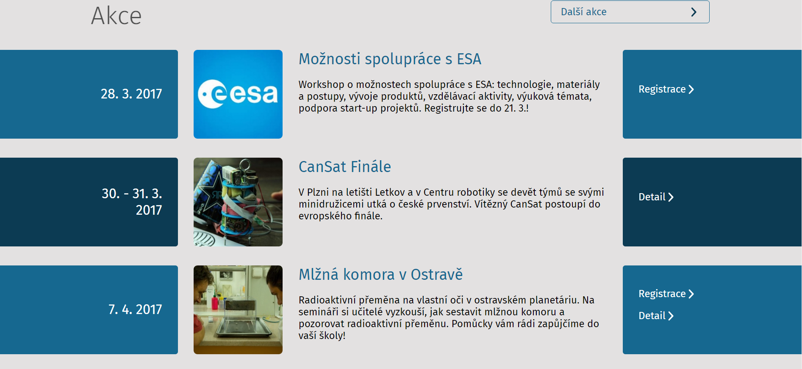
Nejbližší akce ESERO

Slide 15
Více o aktivitách ESA a ESERO
ÚT 28. 3. 2017 od 09:30 hod.
Kongresový sál KÚ Olomouckého kraje
Program:
10:05 – 10:15 Kosmické aktivity České republiky
10:15 – 11:15 Představení služeb ESA Technology
11:45 – 12:45 Představení služeb ESA BIC Prague
12:45 – 13:00 Představení projektu Evropské komise – Copernicus Academy
Network
13:00 – 13:15 Představení projektu ESA – European Space Education
Resource Office (ESERO)

Slide 16
Děkuji za pozornost… hana.maresova@upol.cz

